Slide 1
Soccer Player Performance Prediction
2021 혁신_인공지능
채민석

Slide 2
주제 선정 배경
1) 첫 프로젝트 : 데이터 전처리에 높은 비중
- 방대한 Dataset -> 필요 데이터 분류 및 추출
- 데이터 가공 및 전처리 스킬 향상
2) 주제 선정시 고려항목
- 수치화 가능한 데이터 보유
- 유의미한 결과값 도출 가능
- 실생활과의 연관성 및 흥미유발
3) 선정 결과
축구선수 스탯 분석을 통한 능력치 예측

Slide 3
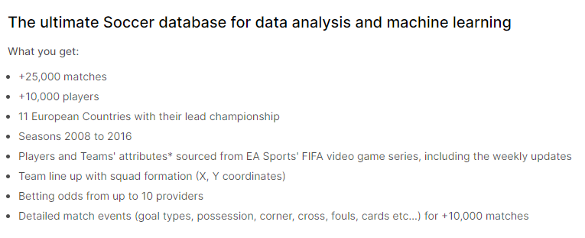
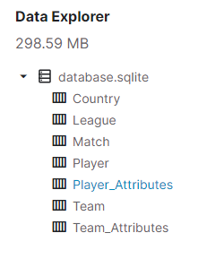
개요
1) Datasets : https://www.kaggle.com/hugomathien/soccer

Slide 4
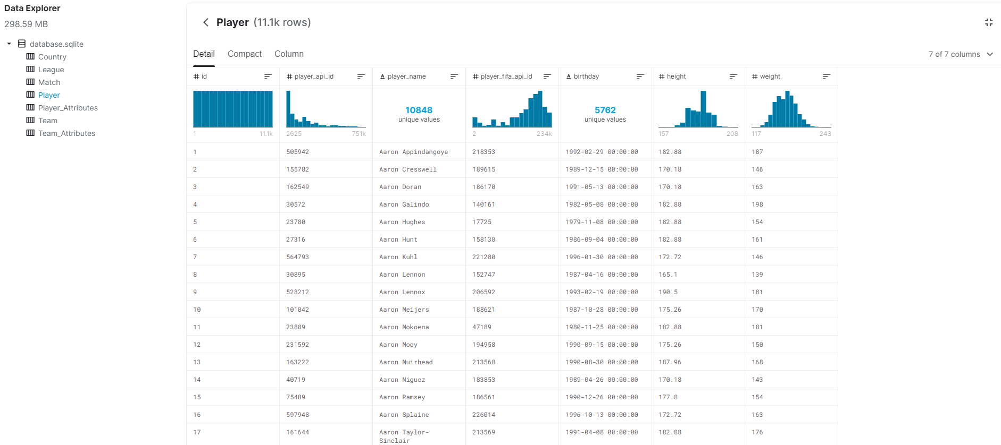
2) Player 관련 데이터 추출 2-1) Player

Slide 5
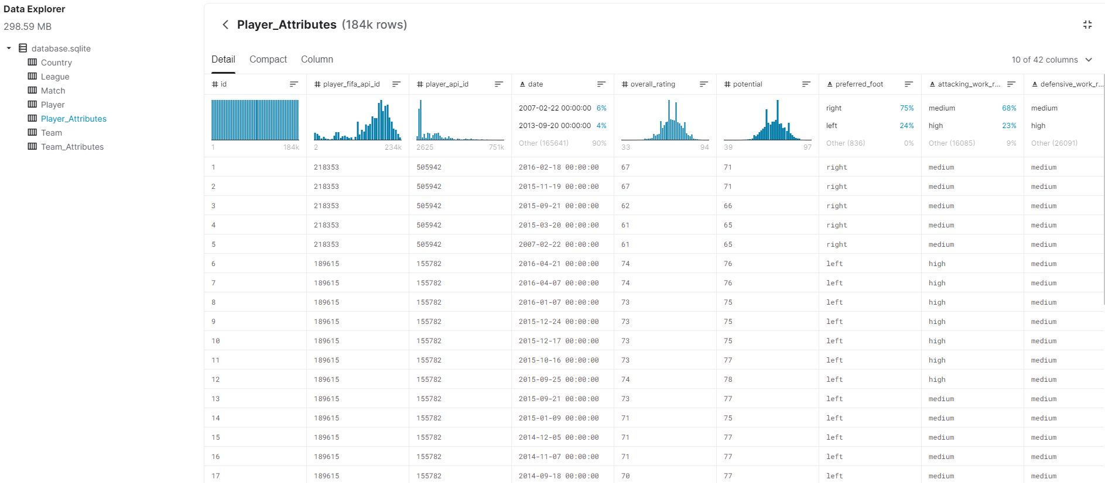
2-2) Player_Attributes

Slide 6
3) x, y값 설정
y = overall_rating
x = Stat 관련 46종
height, wieght, birthday, potential, crossing, finishin, heading_accuracy, short_passing, volleys, dribbling, curve, free_kick_accuracy, long passing, ball_control, acceleration, sprint_speed, agility, reactions, balance, shot_power, jumping, stamina, strength, long_shots, aggression, interceptions, positioning, vision, penalties, marking, standing_tackle, sliding_tackle, gk_diving, gk_handling, gk_kicking, gk_positioning, gk_reflexes, preferred_foot, attacking_work_rate_high, attacking_work_rate_low, attacking_work_rate_medium, defensive_work_rate_high, defensive_work_rate_low, defensive_work_rate_medium

Slide 7
기대성과
1) sql -> df (pd.read_sql_query)
- select 구문 학습
2) 46종 Stat 전처리
- 다양한 value 수치화(binary, one-hot encoding 등)
- column별 scaling
=> 데이터 가공 및 전처리 스킬 향상

